Slide 1
Algorithmique
BA1 Informatique
Johan Depréter – johan.depreter@heh.be

Slide 2
Les jeux et l’algorithmique

Slide 3
Le dilemme du prisonnier
Deux suspects sont arrêtés par la police. Mais les agents n'ont pas assez de preuves pour les inculper, donc ils les interrogent séparément en leur faisant la même offre. « Si tu dénonces ton complice et qu'il ne te dénonce pas, tu seras remis en liberté et l'autre écopera de dix ans de prison. Si tu le dénonces et que lui aussi te dénonce, vous écoperez tous les deux de cinq ans de prison. Si personne ne dénonce l'autre, vous serez condamnés tous les deux à six mois de prison. »

Slide 4
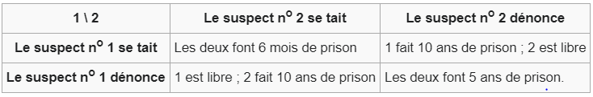
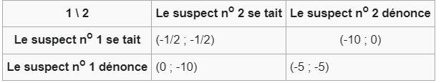
Le dilemme du prisonnier

Slide 5
Le dilemme du prisonnier
Réflexion par rapport au complice, sans communication :
« S’il me dénonce » :
  Si je me tais = 10 ans
  Si je le dénonce = 5 ans
« S’il se tait » :
  Si je me tais = 6 mois
  Si je le dénonce = Libre
Dans mon intérêt je dois le dénoncer

Slide 6
Le dilemme du prisonnier
Jeu à somme non nulle
Si les complices coopèrent alors peine minime
Dilemme car :
  T > C > P > D [ici 0 > -0,5 > -5 > -10]
Collaboration intéressante car :
  2C > T + D [ici 2 * (-0,5) > 0 + (-10)]

Slide 7
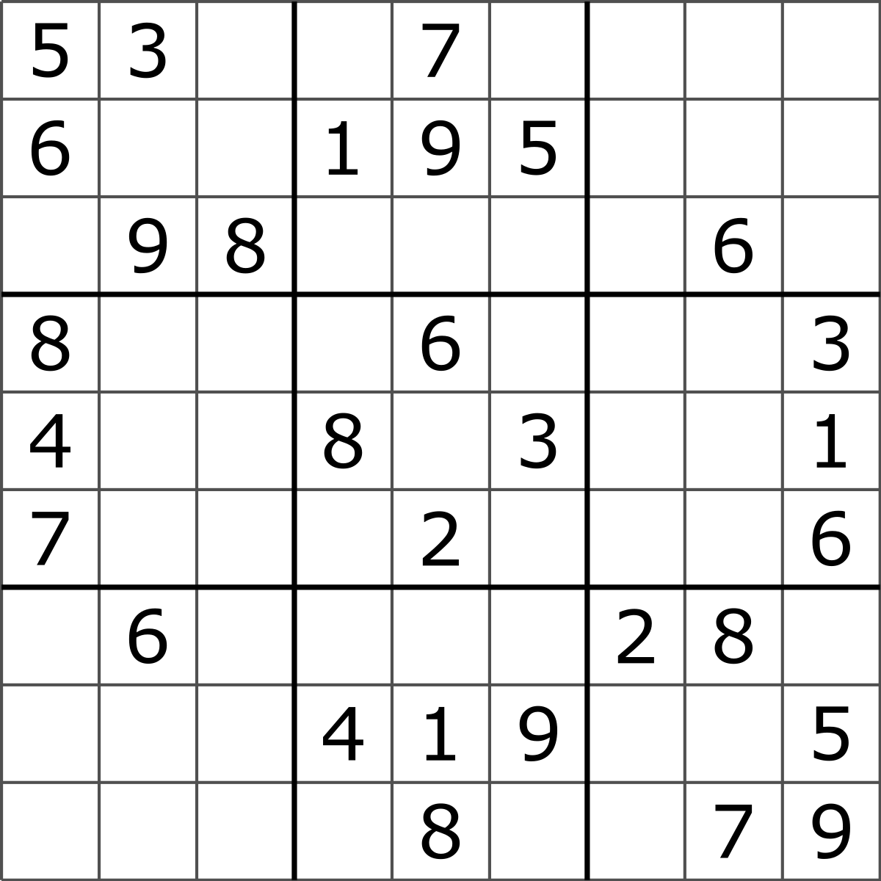
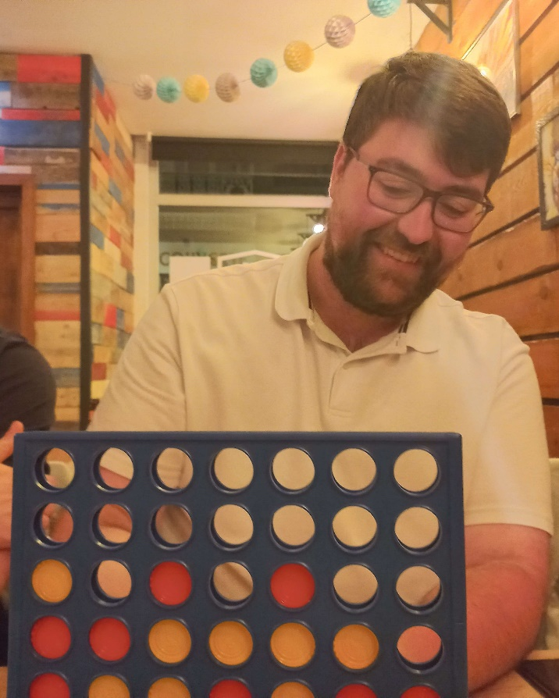
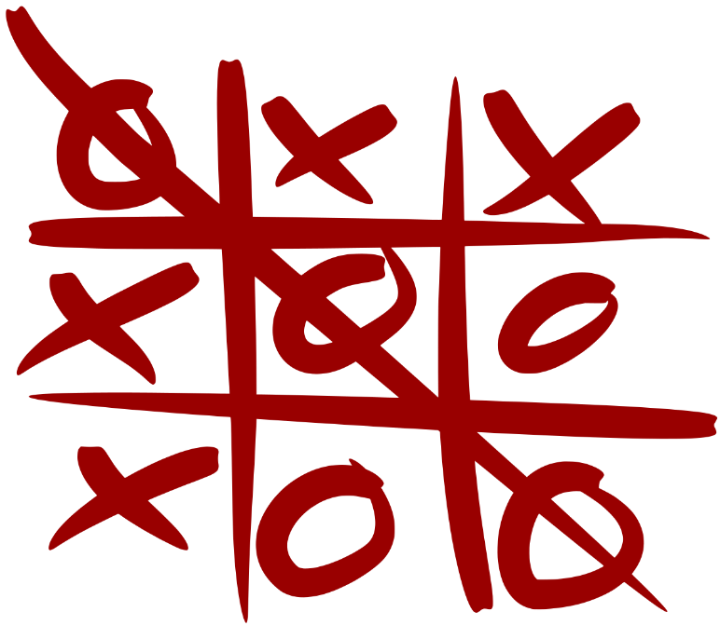
Introduction
Un jeu « algorithmique » est un jeu dans lequel les joueurs doivent prendre des décisions stratégiques basées sur des algorithmes ou des méthodes algorithmiques.
Exemples :

Slide 8
Les jeux de stratégie
Jeux impliquants des décisions complexes où chaque mouvement aura un impact sur le résultat final
Algorithmes de recherche adversariale
  Minimax
  Elagage αβ

Slide 9
Minimax
Règle pour les jeux à somme nulle
Objectif : Minimiser la perte potentielle maximale
Jeux à deux joueurs alternatifs

Slide 10
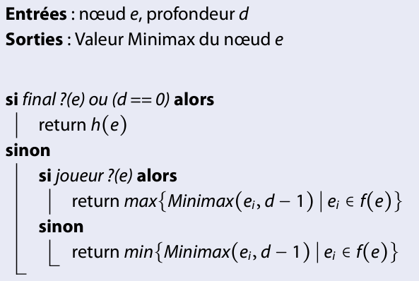
Minimax
Le joueur est appelé joueur maximisant
L’opposant est appelé joueur minimisant
Pseudo-code :

Slide 11
Minimax
Développement

Slide 12
Minimax
Evaluation
5
12
3

Slide 13
Minimax
Récupération (Opposant)
5
3
12
3
Min

Slide 14
Minimax
Evaluation
5
10
8
5
3
12
3

Slide 15
Minimax
Récupération (Opposant)
5
5
10
8
5
3
12
3
Min

Slide 16
Minimax
Evaluation
13
2
5
5
10
8
11
5
3
12
3

Slide 17
Minimax
Récupération (Opposant)
2
13
2
5
5
10
8
11
5
3
12
3
Min

Slide 18
Minimax
Récupération (Joueur)
5
2
13
2
5
5
10
8
11
5
3
12
3
Max
Minimax = 5

Slide 19
Elagage αβ
Ajout des paramètres αβ avec :
  α = -∞
  Β = +∞
On ne prend pas en compte les nœuds inférieurs ou supérieurs aux bornes αβ

Slide 20
Elagage αβ
[α,β] = [5, +∞]
2
2
5
5
10
8
11
5
3
12
3
X

Slide 21

Exercices

Slide 22
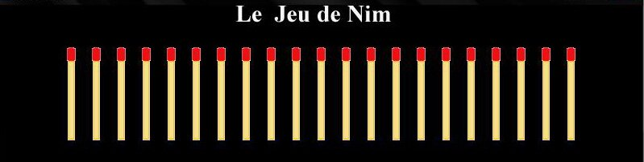
Jeu de NIM
Règle :
  Ce jeu se joue chacun son tour.
  Chaque joueur peut retirer 1, 2 ou 3 bâtons.
  Celui qui prend le dernier bâton a perdu.

Slide 23
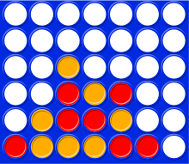
Puissance 4
Règle :
  Ce jeu se joue chacun son tour
  Chaque joueur peut placer un pion de sa couleur
  Le premier à aligner 4 pions de la même couleur gagne

Slide 24
Les jeux de puzzle
Jeux où le défi est de trouver une solution optimale à un problème donné
Algorithmes de recherche de chemin, …
  A*
  Backtracking

Slide 26
Résolution Sudoku
Essayer toutes les configurations
Bit Masks
Backtracking

Slide 27
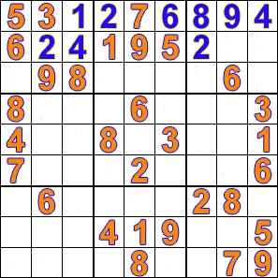
Résolution Sudoku

Slide 28
Backtracking
Problème de satisfaction de contraintes
Construire une solution de manière récursive, étape par étape, en retirant les solutions qui ne répondent pas à la contrainte
≡ Parcours en profondeur de l’arbre de décision d’un problème

Slide 29
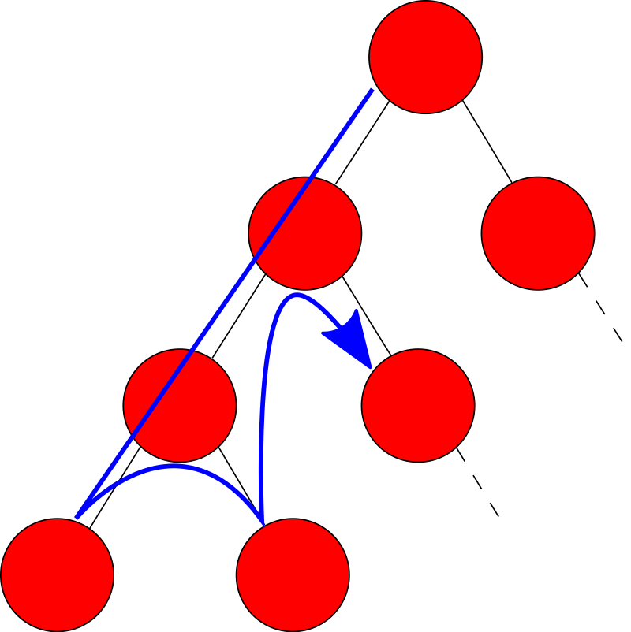
Backtracking

Slide 30

Backtracking
Problèmes résolvables par backtracking :
  Problème des 8 dames
  Problème de mots-croisés
  Problème du solitaire
  Problème du sac à dos
  …

Slide 31
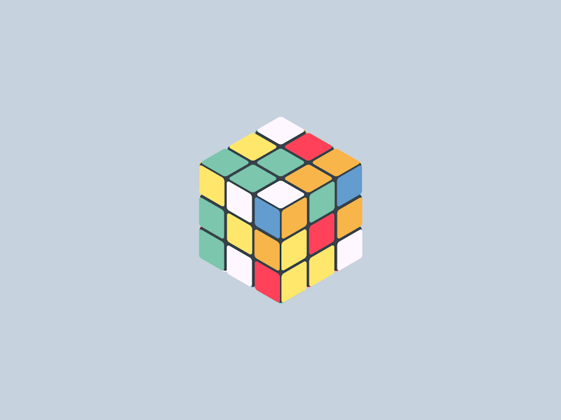
Réflexion
CFOP Method
Etapes :
  Inspection
  Croix
  F2L
  OLL
  PLL

